Slide 1

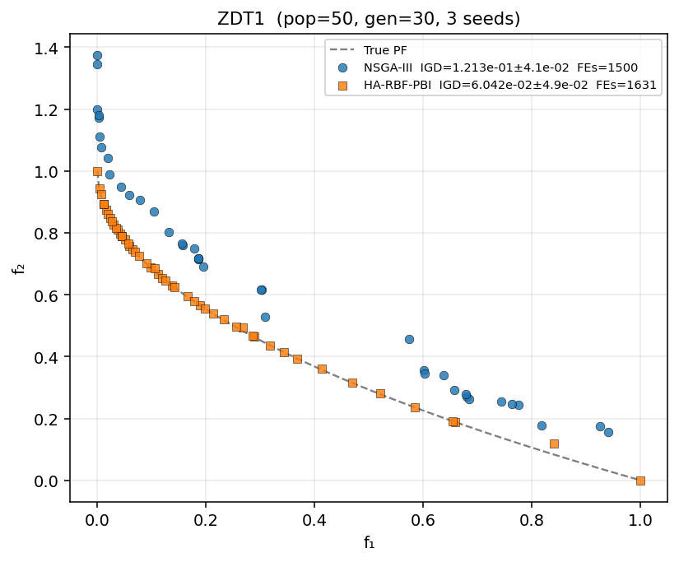
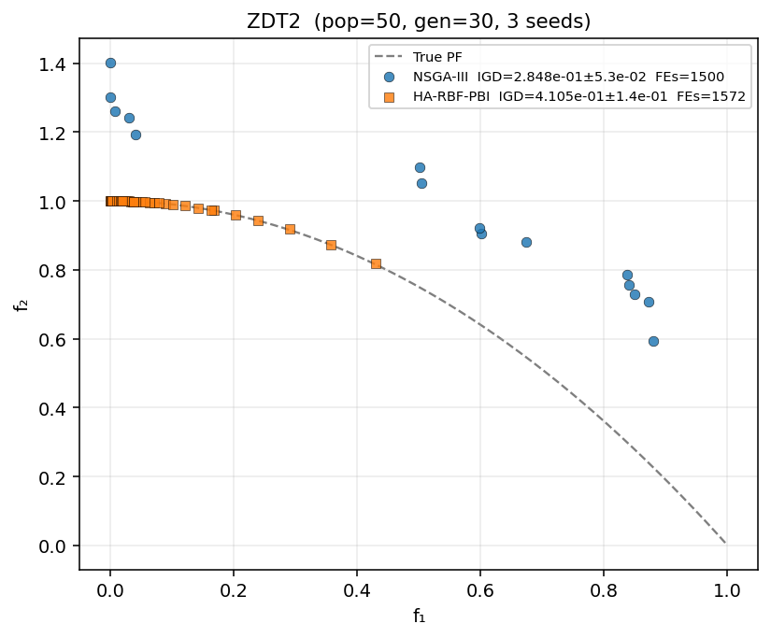
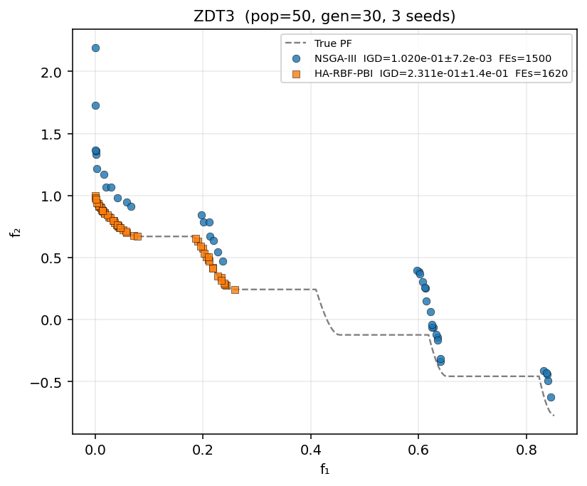
基于聚类自适应局部搜索与混合交叉池的混合进化算法研究与应用
通用混合进化算法：面向高维、多模态、昂贵黑箱与多目标约束优化
胡杨超 | 电子科技大学（深圳）高等研究院 | 计算机技术 | 导师：李耘、王华山
研究对象不是某一个固定工程零件，而是一套可迁移的优化算法框架。算法以“全局进化负责探索、聚类局部搜索负责开发、混合交叉池负责重组、多臂老虎机与标量化负责自适应决策”为主线，在 CEC/ZDT 基准与工程仿真案例中验证其收敛精度、函数评估效率和可扩展性。
问题定义与研究动机
算法总体框架
聚类自适应局部搜索
通用算法目标，而非单一工程问题
Lamarckian learning + population evolution
本课题重点强调机制
• 复杂优化常表现为高维、非线性、多模态、黑箱、不可导和计算昂贵。
• 标准 GA 全局性较强，但局部开发弱，后期收敛慢，且容易破坏长距离优良图式。
• 全员局部搜索会消耗大量函数评估次数，在昂贵仿真环境下不可接受。
• 本研究构建从单目标到多目标、从无约束到有约束均可扩展的混合进化框架。
P_t
聚类
局部搜索
• 在决策空间进行 K-means / MeanShift / DBSCAN 聚类，兼容固定簇数与密度自适应场景。
• 每 5 代周期触发，或连续 3 代无改进触发；停滞时加深搜索深度。
• 每簇只选择约束优先意义下的代表个体；簇数过多时保留最有潜力的 niche_num 个代表。
• 改进后才回写，避免局部搜索噪声污染种群。
初始化/保留精英
识别局部盆地
代表个体后天学习
回写
交叉池
选择
通用形式
x' 替换 x
SBX/多父代/DE
约束优先+精英保留
触发与代表
min / max F(x)
s.t. gⱼ(x) ≤ 0, hₖ(x)=0
x ∈ Ω, F(x) may be black-box
核心思想：学习结果不是只改变适应度评价，而是以 Lamarckian 方式回写到染色体，直接改变下一代可继承信息。聚类控制“在哪里学”，交叉池控制“如何重组”。
trigger ⇔ (t mod 5 = 0) ∨ (s ≥ 3)
r_c = arg best_{i∈C_c}(CV_i, f_i)
depth = 10 if stagnant else 3
局部代理与伪梯度
混合交叉池
多臂老虎机自适应策略选择
面向小样本昂贵黑箱
显式比例 + 隐性选择压力
让搜索器选择随阶段改变
局部搜索并不假设真实目标可导。算法复用簇内邻域和历史样本，构建局部 RBF/GP 近似，获得低代价的搜索方向；当样本不足或代理不可靠时，回退到直接搜索/原始解。
三类重组算子
QL / UCB 更新
SBX 60%: β = (2u)^{1/(η+1)}, u ≤ 0.5
β = [1/(2(1−u))]^{1/(η+1)}, u > 0.5
Multi-parent 25%: x_c = Σᵢ ωᵢ xᵢ + ε
DE 15%: v = x + F₁(x_best−x) + F₂(x_r1−x_r2)
ε-greedy: a ∼ Uniform(A), if p < ε
a = arg max_a Q(a), otherwise
R_t = max(0, f_before − f_after)
Q(a) ← Q(a) + (1/n_a)[R_t − Q(a)]
UCB(a) = Q(a) + c √(log t / n_a)
代理模型目标
ŷ(x) = Σᵢ λᵢ φ(‖x − xᵢ‖) + p(x)
x_next = arg min_x [ μ(x) − κσ(x) ]
y = F + α·CV, α ≈ 10·mean(|F|)
设计理由：SBX 保证稳定遗传，多父代融合群体统计信息，DE/current-to-best 提供方向性开发。三者共同缓解“纯随机缺方向”和“单一算子易失效”的问题。
将局部搜索器视作“臂”，用真实改进量学习当前阶段最值得调用的搜索方式。
小样本场景的关键不是全局代理处处准确，而是在候选盆地内快速变准。
多项式变异
双选择器思想：全局最优个体偏深度开发，普通精英个体偏代理/探索，避免一种经验支配所有个体。
工程仿真闭环只作为验证场景之一：参数 → 仿真响应 → 代理更新 → HA 候选 → 真实回评。
p_m = 1/d, η_m = 20 + 80·min(1,t/50)
stagnant ⇒ η_m ↓, mutation radius ↑
约束处理与多样性维护
多目标扩展：NSHA
理论解释与验证路径
防止不可行和早熟收敛
局部搜索与 Pareto 前沿相容
为什么它有研究价值
• 约束排序采用可行解优先思想：可行解优于不可行解；同可行比较目标，同不可行比较违反度。
• 标量局部搜索统一叠加约束惩罚，使无约束局部搜索器也能感知可行性。
• 重复个体过多时注入随机个体并重置步长，维持后期探索能力。
• 工程仿真异常、网格失败或无效响应返回大罚值，保证算法流程不断裂。
NSHA 将多目标问题沿 NSGA-III 参考方向分解。每个 niche 选择代表个体，并用对应参考方向构造标量化目标；局部改进后回到多目标选择框架中维护前沿分布。
• 图式定理扩展：多父代概率采样降低长定义距图式被交叉破坏的概率。
• 马尔可夫链收敛：精英保留使状态转移满足收敛分析所需的单调保优条件。
• 消融实验：Full HA / 去聚类 / 去局部搜索 / 标准交叉 / 标准 GA。
• 统计检验：CEC/ZDT 上结合 IGD、HV、最优值、FEs 与 Wilcoxon 秩和检验。
标量化公式
F_s = F(x) − z*, ŵ = w / ‖w‖
d₁ = ⟨F_s, ŵ⟩, d₂ = ‖F_s − d₁ŵ‖
g_PBI = d₁ + θd₂
g_TCH = max_i w_i |f_i − z_i*|
g_ASF = max_i (f_i − z_i*) / w_i
图式与收敛表达
约束惩罚
E[m(H,t+1)] ≥ m(H,t) · f(H)/f̄ · (1−p_d)
Elitism: best(P_{t+1}) ≤ best(P_t)
P{ lim_{t→∞} P_t ∩ X* ≠ ∅ } = 1
g(x) = value(x) + α·CV(x)
α = 10|value(x)| + 1
CV(x) = Σⱼ max(0, gⱼ(x))
所有 scalarizer 叠加 value+αCV；ZDT2/ZDT3 暴露了凹/不连续前沿下进一步改进 θ 和 nadir 的必要性。
与 Deb 可行性规则共同工作：选择时重可行性，局部搜索时用连续惩罚引导方向。
海报中只给核心表达，完整证明应放论文正文。
阶段实验：ZDT 多目标验证（算法通用性的一部分）
图示为 NSGA-III 与 HA-RBF-PBI 的 Pareto 前沿对比
结果解读：ZDT1 上 HA-RBF-PBI 的 IGD=6.04e-02，优于 NSGA-III 的 1.21e-01，说明聚类局部搜索能够提升部分前沿逼近。ZDT2/ZDT3 上表现不稳定，反映当前 PBI 局部搜索对凹前沿和不连续前沿仍敏感。该结果不是失败，而是明确指出下一步：动态 nadir、θ 自适应、支配式局部搜索与标量化消融。
工程案例定位：SolidWorks/CAE 只作为昂贵黑箱验证场景，用于检验小样本代理、异常惩罚、真实回评和算法接口的可用性；不作为算法研究对象本身。
已完成工作
下一步研究重点
从算法原型到扩展验证
让算法故事闭环
• 实现单目标 HA：聚类局部搜索、混合交叉池、自适应多项式变异与多样性维护。
• 实现多臂老虎机版本：QL/UCB 根据真实改进量动态选择局部搜索器。
• 实现 NSHA：参考方向 niche、PBI/Tchebycheff/WS/ASF/AASF/IPBI 标量化接口。
• 搭建小样本验证流程：LHS 初始采样、GP/KAN-GP 代理、CEI 采集、top-k 真实回评。
• 整理 ZDT 与工程仿真初步结果，形成下一步消融和统计检验方向。
• 聚类自适应：比较 K-means、MeanShift、DBSCAN 在多峰/高维/噪声场景下的收益与开销。
• 交叉池自适应：由固定 60/25/15 走向基于反馈的算子概率更新。
• 多目标局部搜索：改进 PBI 参数、动态理想/最差点、Pareto-Nelder-Mead 和共同下降方向。
• 理论证明：补全多亲概率采样图式传播模型与精英马尔可夫链收敛条件。
• 验证体系：CEC + ZDT + 一个工程黑箱案例，主次清晰地证明通用算法能力。
当前代码能力
论文实验矩阵
HA: single-objective + constraints
NSHA: ref-dir niching + scalarizers
Bandit: QL / UCB local-search selector
Surrogate: GP / KAN-GP + CEI acquisition
Benchmark: CEC + ZDT + engineering black-box
Ablation: Full / no-cluster / no-LS / no-pool
Metrics: best, FEs, IGD, HV, feasibility rate
Statistics: Wilcoxon rank-sum test
这些模块共同服务于通用算法框架；工程案例只承担黑箱昂贵评估验证。
主结论应证明通用算法能力，而不是某个具体零件调参成功。
HA / NSHA | Clustering Adaptive Local Search | Hybrid Crossover Pool | Bandit Local Search Selection
2026 Academic Poster

